Slide 1
Анализ данных
Графеева Н.Г.
2019
данных

Slide 2
Анализ данных
ПРОБЛЕМА
Современные информационные системы собирают гигантские объемы данных. Сбор данных без последующего глубокого анализа не позволяет использовать максимум имеющейся информации. В результате возникает парадоксальная ситуация – данных много, а пользы от них мало. Только применение полноценной аналитики позволяет трансформировать данные в реальные знания.

Slide 3
Анализ данных
Простые методы анализа
Вычисление разнообразных статистических показателей
создание специализированных аналитических отчетов
построение разнообразных графиков и диаграмм
использование OLAP-инструментов для оперативного вычисления статистики

Slide 4
Анализ данных
Глубокий анализ данных
Реальный бизнес характеризуется сложными зависимостями, большими объемами данных, быстрыми изменениями. Технологии глубокого анализа позволяют выявлять в огромных объемах данных нетривиальные закономерности и превращать знания в конкурентные преимущества.

Slide 5
Анализ данных
Понятие Data Mining
Data Mining – это процесс обнаружения в больших базах данных нетривиальных и практически полезных закономерностей.

Slide 6
Анализ данных
Сравнение формулировок задач OLAP и Data Mining
Какова средняя величина ежедневных покупок по украденной и не украденной кредитной карточке? (OLAP)
Существуют ли стереотипные схемы покупок для случаев мошенничества с кредитными карточками? (Data Mining)

Slide 7
Анализ данных
Классы задач Data Mining
классификация
кластеризация
прогнозирование
поиск ассоциаций
поиск последовательностей

Slide 8
Анализ данных
Классификация (Classification)
Задача классификации сводится к определению класса объекта по его характеристикам. В этой задаче множество классов, к которым может быть отнесен объект, известно заранее. Для решения задачи могут использоваться методы:
k-ближайшего соседа (k-Nearest Neighbor); байесовские сети (Bayesian Networks); деревья решений; нейронные сети (neural networks) и т.п.

Slide 9
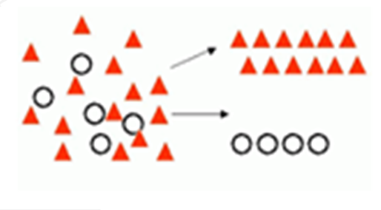
Пример классификации
Анализ данных

Slide 10
Анализ данных
Кластеризация (Clustering)
Задача кластеризации заключается в поиске независимых групп (кластеров) и их характеристик во всем множестве анализируемых данных. Решение этой задачи помогает лучше понять данные. Кроме того, группировка однородных объектов позволяет сократить их число, а следовательно, и облегчить дальнейший анализ.

Slide 11
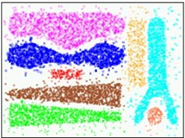
Анализ данных
Пример кластеризации

Slide 12
Анализ данных
Живой пример работы алгоритма кластеризаци
http://www.naftaliharris.com/blog/visualizing-dbscan-clustering/

Slide 13
Анализ данных
Прогнозирование (Forecasting)
В результате решения задачи прогнозирования на основе особенностей исторических данных оцениваются пропущенные или же будущие значения целевых численных показателей. Для решения таких задач широко применяются методы математической статистики, нейронные сети и др.

Slide 14
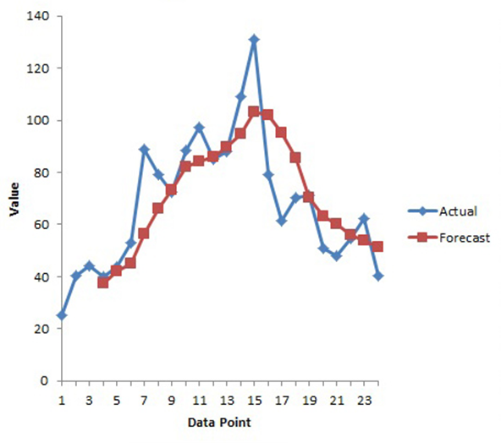
Пример прогнозирования
Анализ данных

Slide 15
Анализ данных
Ассоциации (Associations)
При поиске ассоциативных правил целью является нахождение частых зависимостей между объектами. Найденные зависимости представляются в виде правил и могут быть использованы для лучшего понимания природы анализируемых данных. Наиболее известный алгоритм поиска ассоциативных правил – Apriori.

Slide 16
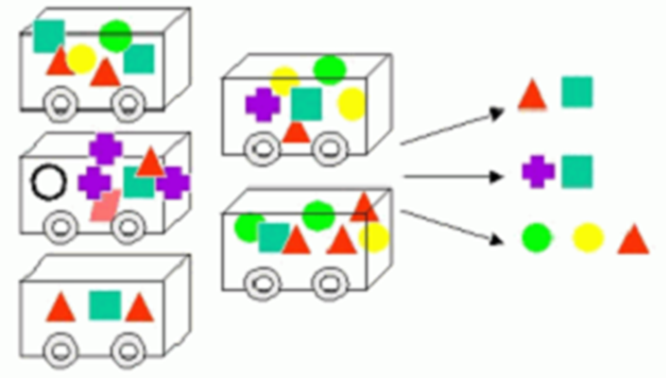
Пример нахождения ассоциативных правил
Анализ данных

Slide 17
Анализ данных
Последовательность (Sequence)
Последовательность (sequential association) - временные закономерности между событиями. Последовательность определяется высокой вероятностью цепочки связанных во времени событий. Ассоциация является частным случаем последовательности с временным интервалом, равным нулю. Эту задачу также называют задачей нахождения последовательных шаблонов (sequential pattern).

Slide 18
Анализ данных
Сфера применения
Методы Data Mining сегодня интересуют коммерческие предприятия, обладающие большими информационными хранилищами данных. Data Mining представляет большую ценность для руководителей и аналитиков в их повседневной деятельности.

Slide 19
Анализ данных
Некоторые бизнес-приложения Data Mining
розничная торговля
банковское дело
телекоммуникации
страхование
и другие приложения в бизнесе…

Slide 20
Анализ данных
Розничная торговля
анализ покупательской корзины
исследование временных шаблонов
создание прогнозирующих моделей

Slide 21
Анализ данных
Банковское дело
выявление мошенничества с кредитными карточками
сегментация клиентов
прогнозирование изменений клиентуры

Slide 22
Анализ данных
Телекоммуникации
выявление категорий клиентов с похожими стереотипами поведения
выявление лояльности клиентов

Slide 23
Анализ данных
Страхование
выявление мошенничества
анализ рисков по страховым выплатам

Slide 24
Анализ данных
Другие приложения в бизнесе
поощрение любителей авиаперелетов
прогнозирование гарантийных обращений к производителям продукции
развитие автомобильной промышленности с учетом наиболее востребованных опций
и т.п.

Slide 25
Анализ данных
Программные продукты Data Mining
аналитические пакеты в некоторых СУБД (например, в ORACLE, DB2, Microsoft SQL Server)
библиотеки алгоритмов Data Mining с соответствующей инфраструктурой
узкоспециализированные решения

Slide 26
Анализ данных
Проблемы существующих решений
Data Mining – бурно развивающаяся мультидисциплинарная отрасль, в которой постоянно появляются новые методы извлечения знаний. Существующие программные продукты либо не успевают, либо не очень следят за такими методами.

Slide 27
Анализ данных
Аналитический пакет ORACLE 18
Например, в СУБД ORACLE в 18 версии (выпущена в 2018 году) реализован единственный алгоритм для поиска ассоциативных правил – Apriori (дата публикации – 1994 год). Хотя с тех пор в авторитетных изданиях были опубликованы не менее 11 более совершенных алгоритмов…

Slide 28
Анализ данных
Наши работы в области Data Mining
Выявление и классификация аномалий магнитного поля с помощью алгоритмов кластеризации (на примере археологических раскопок).
Анализ лог-файлов для обнаружения разного рода сбоев в работе аппаратных комплексов.
Анализ транспортных потоков Санкт-Петербурга.

Slide 29
Анализ данных
Наши работы в области Data Mining
Прогнозирование потребления продуктов в сети ресторанов.
Прогнозирование потребления электроэнергии.
Поиск ассоциативных правил для профилирования ресторанов.
И многие другие…

Slide 30

Анализ данных
Ваши вопросы?

